Slide 1
Прощание
с
Азбукой
учитель начальных классов: Шишкина С.В.
МБОУ «СОШ № 10» с. Новопокровка
Красноармейского района Приморского края

Slide 4
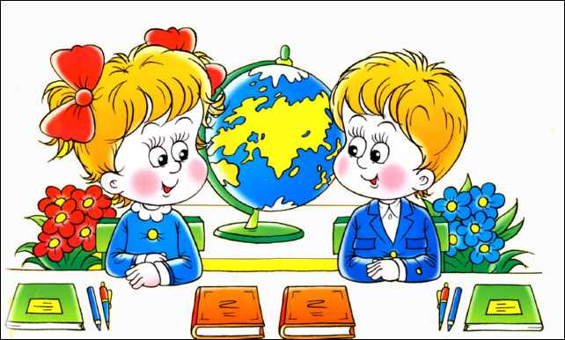

Slide 5
страна Букваландия
Если хочешь много знать, знать,
Многого добиться,
Обязательно читать
Надо научиться!

Slide 6
станция Алфавит

Slide 7
станция Загадкино

Slide 8
Эта буква широка И похожа на жука
Ж

Slide 9
В этой букве нет угла, До того она кругла. До того она кругла – Укатиться бы смогла.
О

Slide 10
На эту букву посмотри, Она совсем, как цифра 3.
З

Slide 11
Эту буковку в спортивном зале Перекладиной назвали. Ну-ка милый, не ленись – Подойди да подтянись.
П

Slide 12
Взялись за руки друзья и сказали: «Ты да я – это мы». А между тем Получилась буква…
М

Slide 13
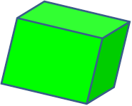
станция Пунктуации
т
т
, : … ;
.
!
?

Slide 14
станция Конкурсов
Расшифруй слово
валик жилы лапоть
2. Найди слово в слове
шарф сурок гроза
шутка тигр крошка

Slide 15
удача спорт стрекоза
3. Узнай пословицу.
4. Фразеологизмы.

Slide 16
станция Музыкальная

Slide 17
станция Бюро Находок

Slide 18
станция Конечная

Slide 19
Узнай сказочного героя.
Бабушка девочку очень любила,
Шапочку красную ей подарила.
Девочка имя забыла своё.
А ну подскажите, как звали её?

Slide 20
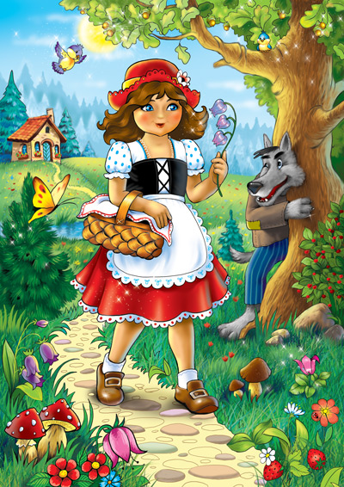
Красная шапочка

Slide 21
На сметане мешён,
На окошке стужён.
Круглый бок, румяный бок.
Покатился…

Slide 22
Колобок

Slide 23
Он дружок зверям и детям,
Он – живое существо.
Но таких на белом свете
Больше нет ни одного.
Потому что он не птица,
Не котёнок, не щенок.
Но заснята для кино
И известна всем давно
Эта милая мордашка,
А зовётся…

Slide 24
Чебурашка

Slide 25
Игра с шарами

Slide 26
Всем спасибо и удачи!!!

